Slide 1
105學年度畢業滿1年畢業生系所流向追蹤回收比率(神學系)
科系 | 學生數總數 | 已追蹤筆數 | 拒答筆數 | 尚未追蹤筆數 | 已追蹤比率 | 含拒答追蹤比率
神學系 | 3 | 1 | 0 | 2 | 33.33% | 33.33%

Slide 3
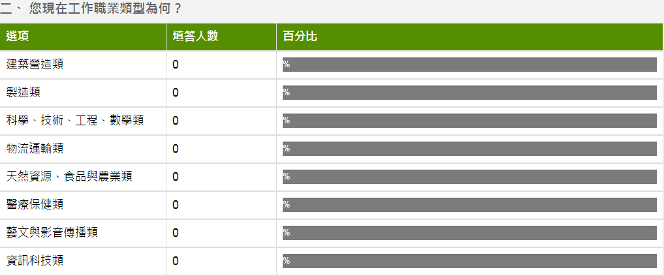

Slide 4
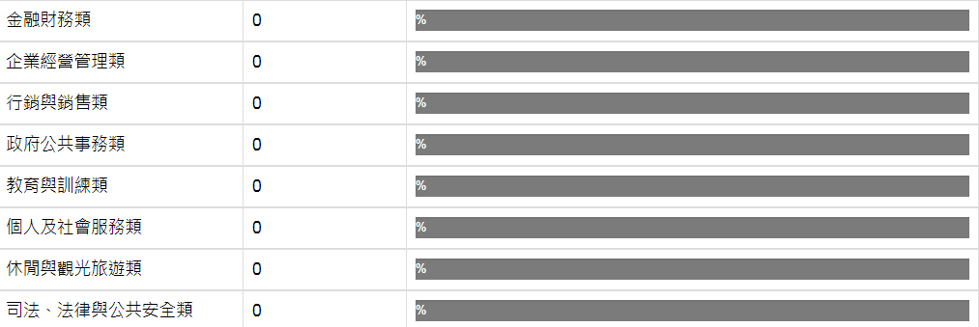

Slide 5
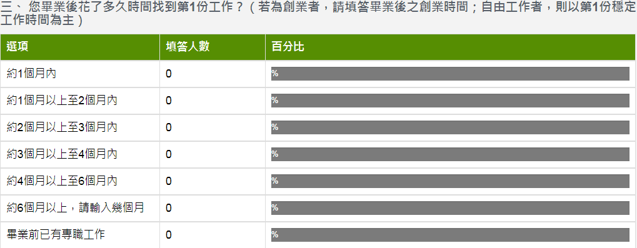

Slide 6
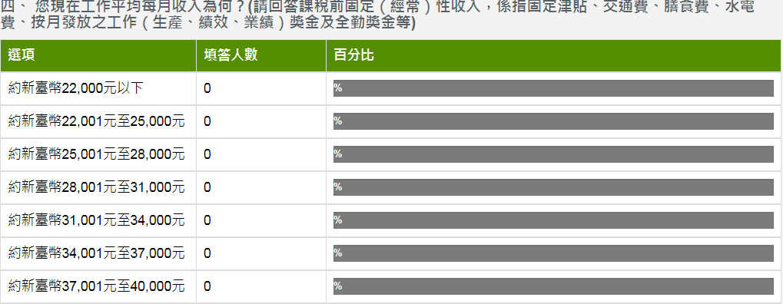

Slide 7
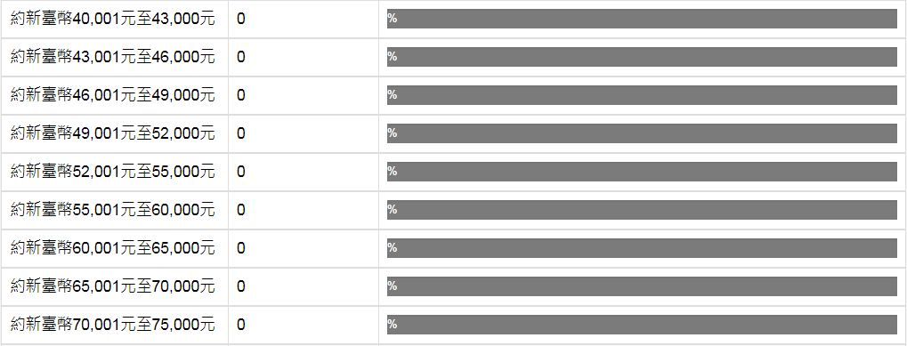

Slide 8
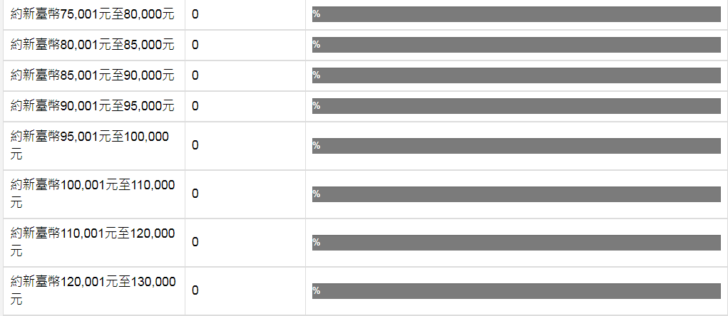

Slide 9
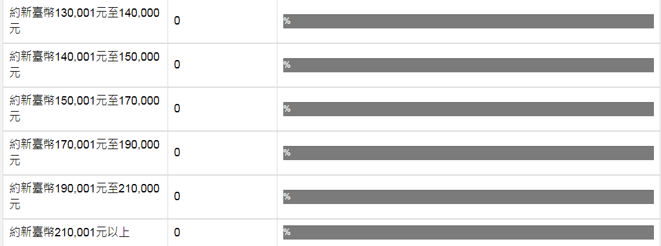

Slide 10
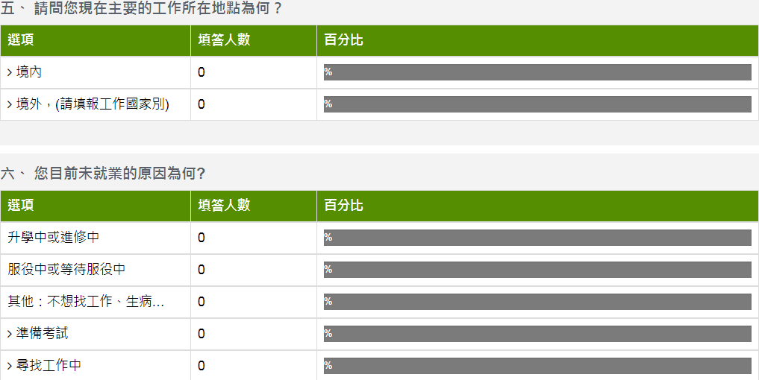

Slide 11
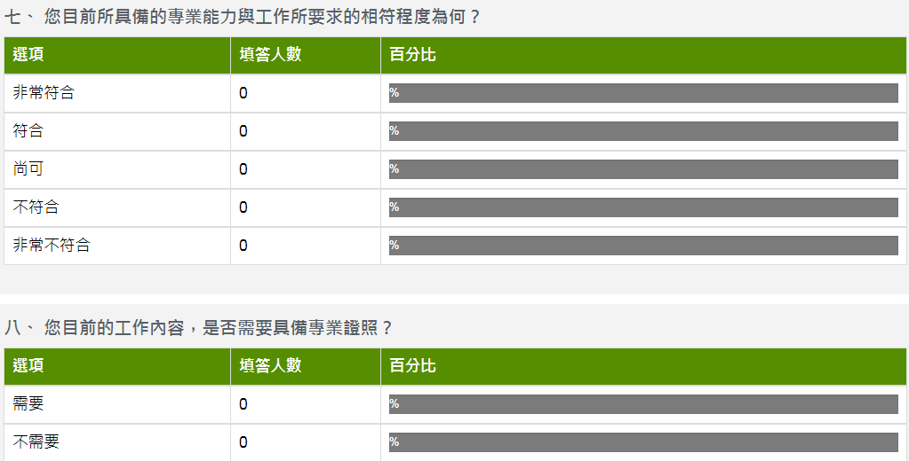

Slide 12
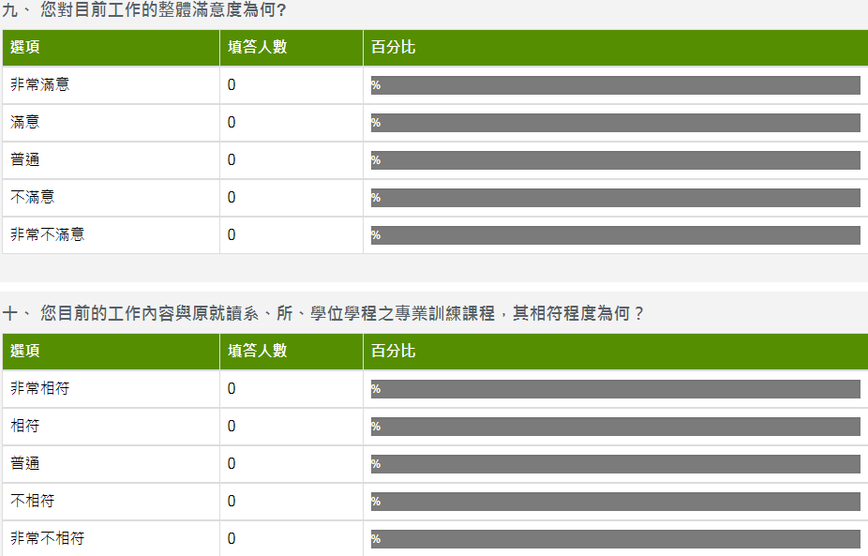

Slide 13
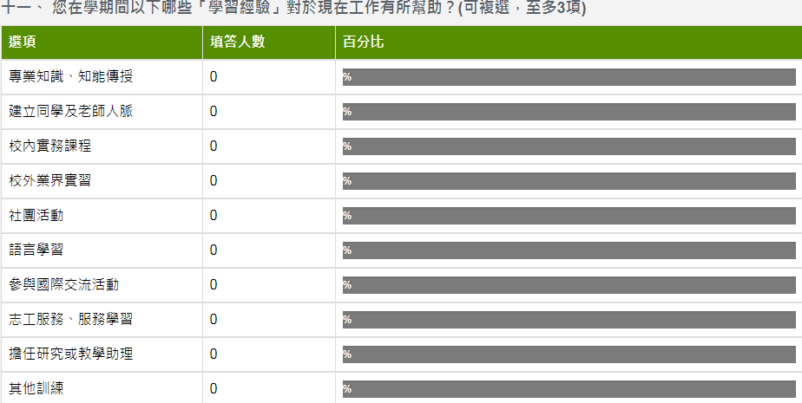

Slide 15
